Slide 1

OPERAČNÝ PROGRAM
ĽUDSKÉ ZDROJE
Inklúzia marginalizovaných rómskych komunít
Programové obdobie 2014-2020

Slide 2
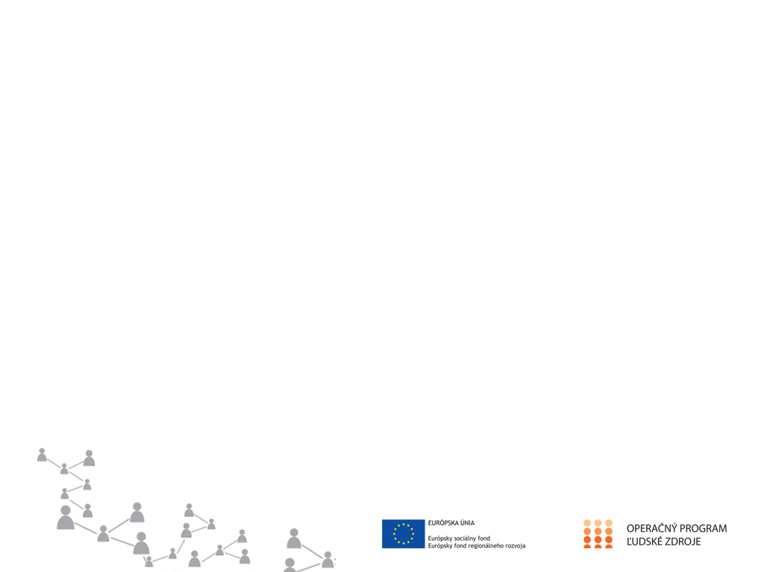
VÝZVA NA PREDKLADANIE
ŽIADOSTÍ O NENÁVRATNÝ FINANČNÝ PRÍSPEVOK
Typy aktivít a spôsoby realizácie,
Typy aktivít:
A. Vybudovanie, resp. dobudovanie systému triedeného zberu a odvozu komunálneho odpadu
B. Realizácia sanačných prác nelegálnych skládok, vrátane eliminácie nepriaznivých vplyvov nelegálnej skládky

Slide 3
A. Vybudovanie, resp. dobudovanie systému zberu a odvozu komunálneho odpadu
A.1. Vybudovanie stojísk na umiestnenie zberných nádob
(021 Stavby)
A.2. Vybudovanie zberných dvorov na umiestnenie zberných nádob
(021 Stavby)
B. Odstránenie nezákonne umiestneného odpadu
B. Odstránenie nezákonne umiestneného odpadu
(518 Služby)

Slide 4
Benchmarky a finančné limity
Spôsob realizácie Benchmark Fin. limit
A1 stojiská 225,00 EUR/m² 260,00 EUR/m²
A2 zberné dvory 225,00 EUR/m² 260,00 EUR/m²
B nezákonné skládky 110,00 €/t 130,00 €/t

Slide 5
Maximálna výška oprávnených výdavkov
Spôsob realizácie max. výška oprávneného výdavku
A1 stojiská 1 stojisko 7 000,00 €
2 stojiská 14 000,00 €
3 a viac stojísk 21 000,00 €
A2 zberné dvory 0-50 obyvateľov MRK 2 100,00 €/osobu
51-100 obyvateľov MRK 1 900,00 €/osobu
101 a viac obyvateľov MRK 1 600,00 €/osobu
B nezákonné skládky 60 000,00 €/skládku

Slide 6
Finančné a percentuálne limity na priame výdavky:
Rezerva na nepredvídané výdavky max. 2,5% z COV na staveb. práce
Nákup hnuteľných vecí
(traktor, náves na kontajner, štiepkovač...) max. 80 000 € s DPH
Zberná nádoba (objem 1 100 l) max. 385,00 € s DPH
Veľkokapacitná zberná nádoba max. 1 700,00 € s DPH

Slide 7
Finančné a percentuálne limity na priame výdavky:
oprávnené výdavky
na stavebné práce
Stavebný dozor 0,00 až 349 999,99 € bez DPH 1,5%
350 000,00 až 500 000,00 € bez DPH 1,1%
Prípravná a projektová 0,00 až 349 999,99 € bez DPH 2,9%
Dokumentácia 350 000,00 až 500 000,00 € bez DPH 2,5%
Interný manažment 1 902,00 € – cena práce 8,09 € - hodinová mzda
1 407,00 € – hrubá mzda

Slide 8
Finančné a percentuálne limity na nepriame výdavky:
COV – priame výdavky Percentuálny limit
€ bez DPH
Nepriame výdavky 0,00 – 69 999,99 3,7%
70 000,00 – 149 999,99 3,5%
150 000,00 – 349 999,99 2,9%
350 000,00 – 500 000,00 2,0%

Slide 9

Finančné a percentuálne limity na nepriame výdavky:
COV – priame výdavky Percentuálny limit
€ bez DPH
Realizácia procesu VO 0,00 – 69 999,99 1,0%
70 000,00 – 149 999,99 0,8%
150 000,00 – 349 999,99 0,5%
350 000,00 – 500 000,00 0,35%
Externý manažment hodinová sadzba
finančný limit finančný limit
s nárokom na vrátenie DPH bez nároku na vrátenie DPH
9,11 €/hod 10,94 €/hod
Informovanie a komunikácia Dočasný pútač 600,00 €
Stála tabuľa (stály pútač) 400,00 €
Informačná tabuľa (plagát) 30,00 €

Slide 10
Minimálna / maximálna výška príspevku na projekt:
Minimálna výška príspevku na projekt nie je stanovená
Maximálna výška príspevku na projekt: 500 000,00 € s DPH

Slide 11
Výzva – informácie
Web: http://www.minv.sk/?aktualne-vyzvy-2
email: metodika.imrk@minv.sk
Oddelenie programovania, monitorovania, hodnotenia a metodiky
email: matej.mikuska@minv.sk
tel. +421 2 509 45 110
Oddelenie výberu projektov
email: jana.tazka@minv.sk
tel. +421 2 509 45 070
Oddelenie implementácie investičných projektov
email: richard.svirk@minv.sk
tel. +421 2 509 45 090

Slide 12
Ďakujem za pozornosť
Ing. Richard Švirk

